Slide 1
Conception Centrée-Utilisateur
Projet d’IHM - Fresh Foods
B.Thanh Luong
Gualtiero Mottola
Hans Thirunavukarasu
Tristan de Blauwe

Slide 2
Sujet
“Votre client est un restaurateur. Il veut remplacer les cartes imprimées sur papier utilisés actuellement dans son restaurant par une solution numérique.”

Slide 3
Utilisateurs
04
Le restaurateur
(Le gérant)
Les clients
01
03
Les cuisiniers
Les serveurs
02

Slide 4
Contexte d’usage
Facilité d’interaction
Utilisateurs
Restaurants
Client du restaurants, Âge variable, Différents niveaux d’expertise, état de santé variable
Classique, européen
Interaction rapide simple et intuitive
Application Mobile

Slide 5
Besoin
Catégories
Description
Ipsum dolor amet dolor
1
Efficacité
Temps de réponse de l’application rapide
Durée d’apprentissage rapide
Facilité d’utilisation
Réduction du temps d’attente
Appeler un serveur
Paiement rapide
2
Contrat
Visibilité de la commande (Côté client)
Limiter les erreurs de commande (Côté cuisine)
3
Informations
Accès aisé à l’informations
Ingrédients / Allergies
Informations nutritionnelles
Disponibilité du plat
Etat d’avancement du plat
4
Personnalisation
Modification des ingrédients
Demande spéciale
Signalement d’allergies
Choix de langues
5
Coopération
Gestion de groupes
Paiement groupe / séparé

Slide 6
Critères d’utilisabilités
Catégories
Description
Ipsum dolor amet dolor
1
Efficience
Rapidité d'exécution
Temps
Performance
2
Satisfaction
Impression, vécu, ressenti, sentiments de satisfaction, ...
3
Facilité d’apprentissage
Rapidité de prise en main
4
Facilité d’appropriation
Rapidité d’adaptation
5
Utilité
Buts atteints

Slide 7
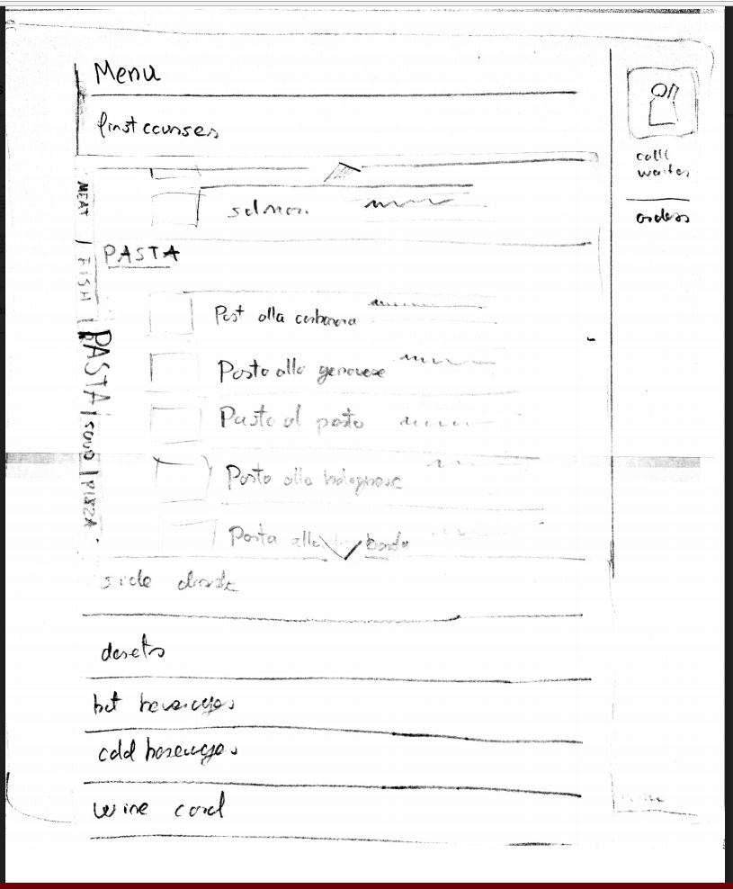
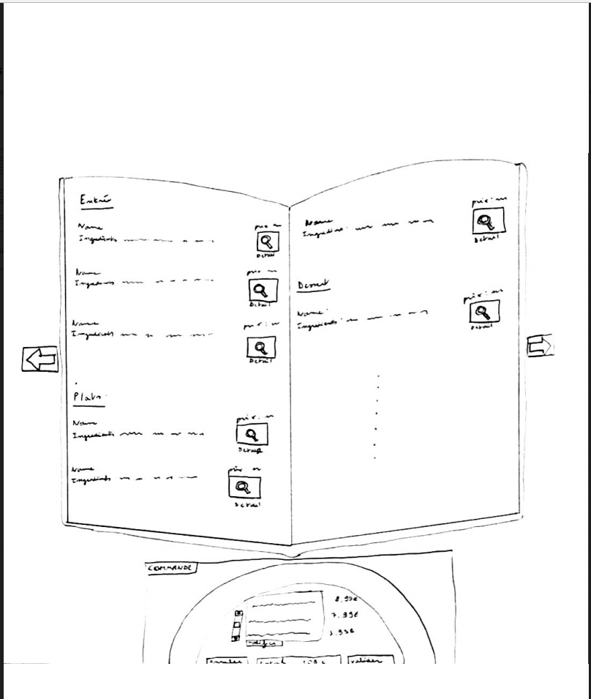
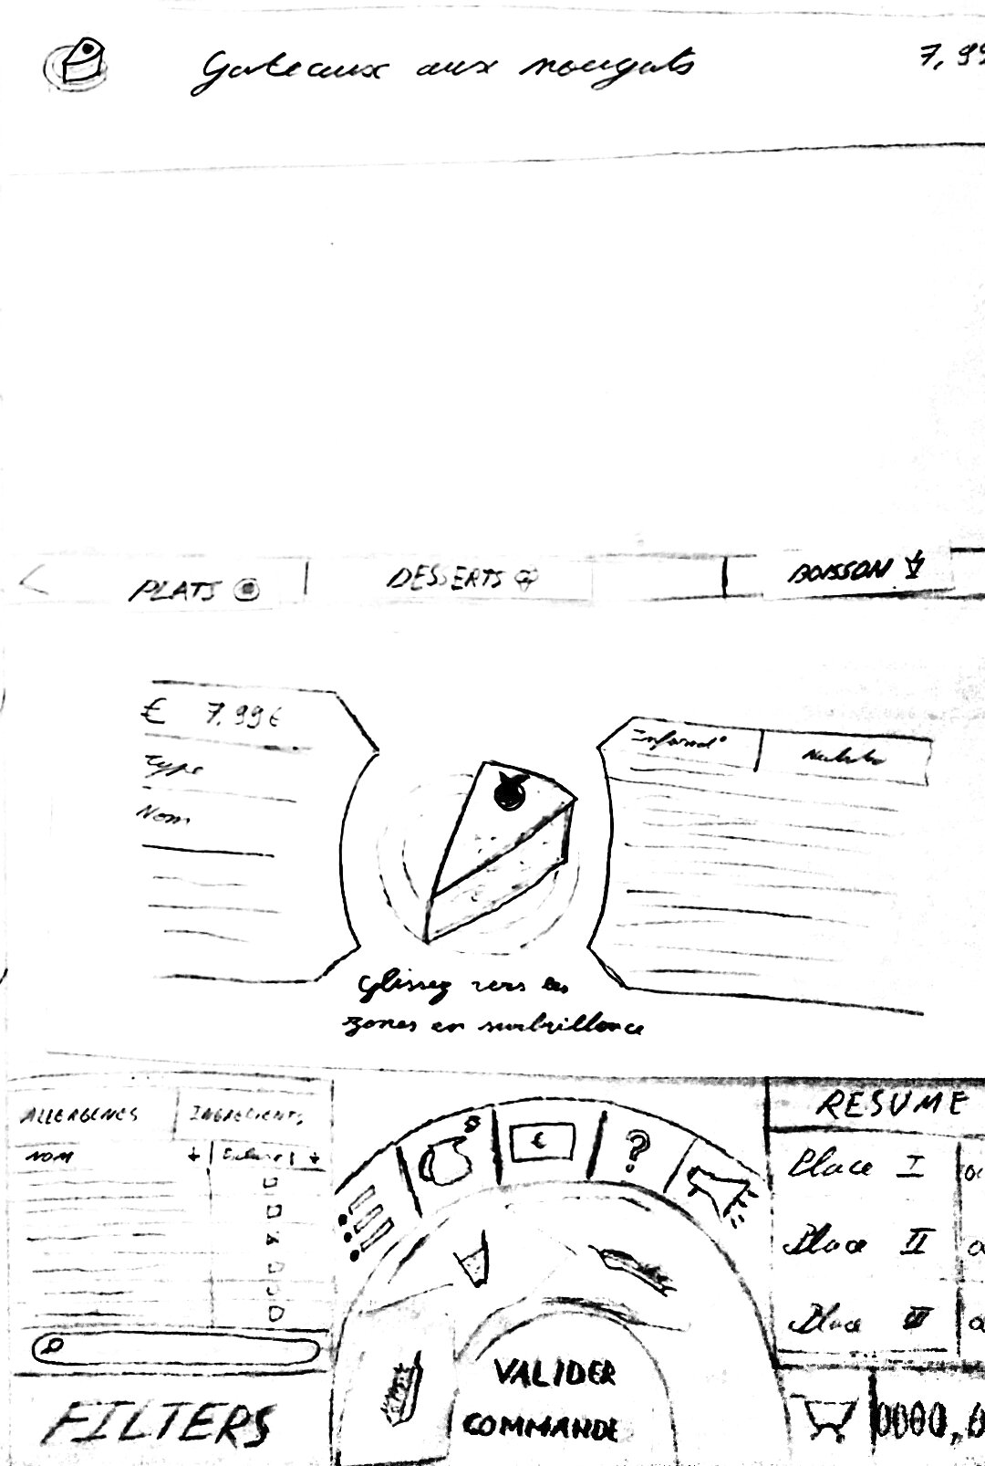
Evolution du prototype

Slide 8
Concept prototype raffiné

Slide 9
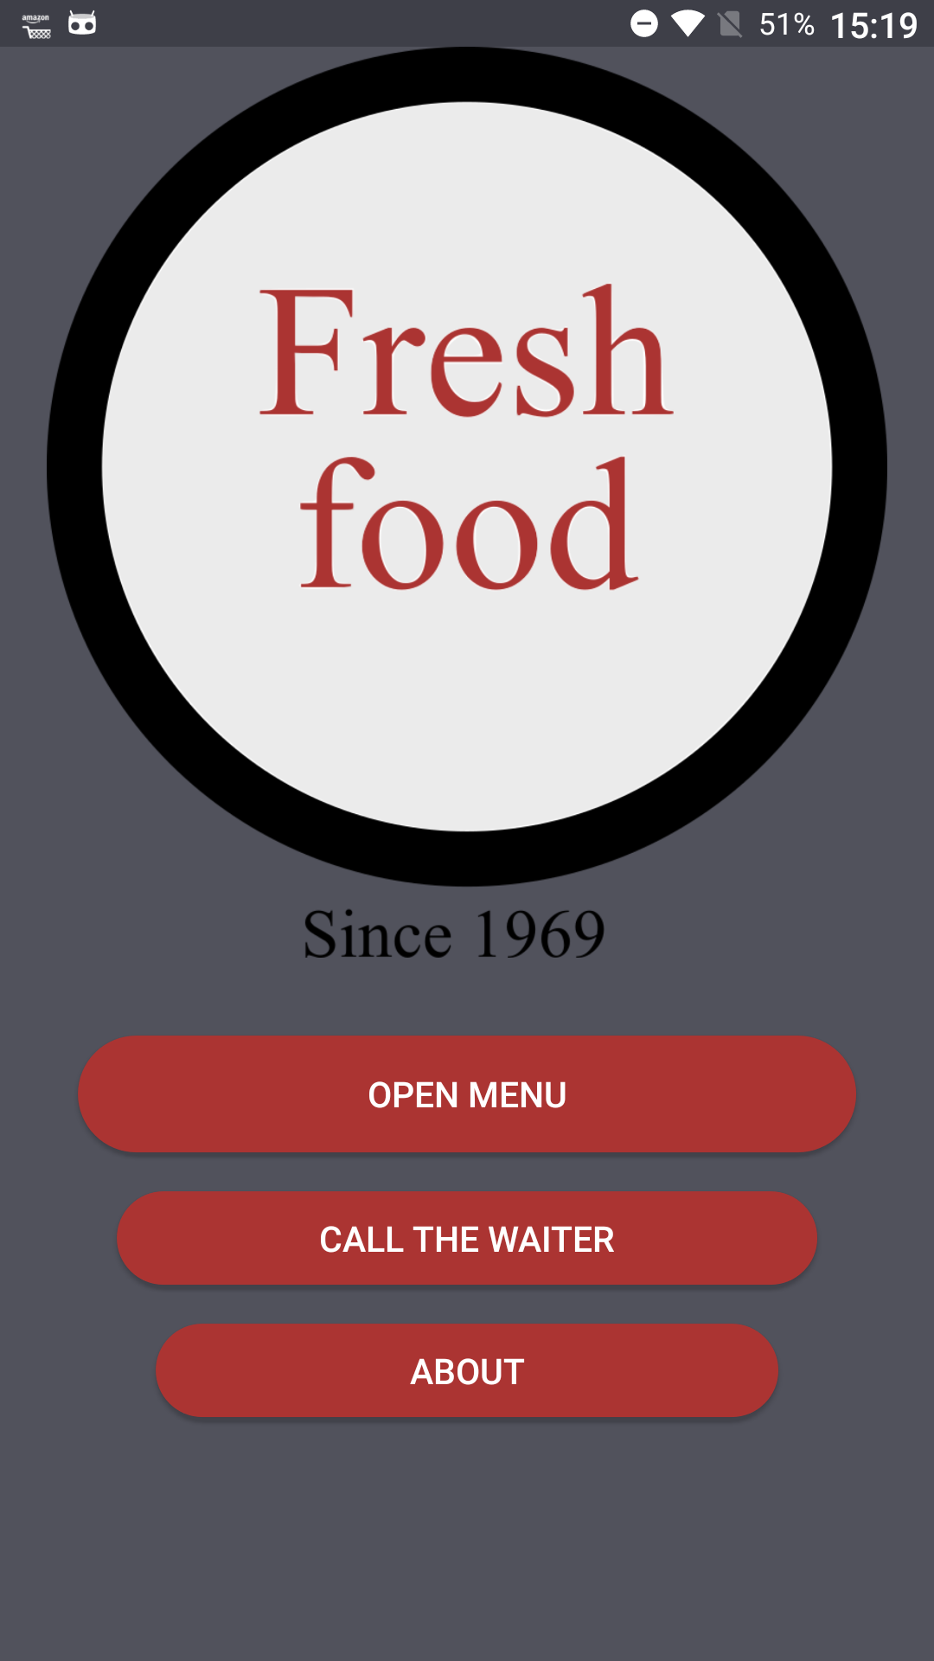
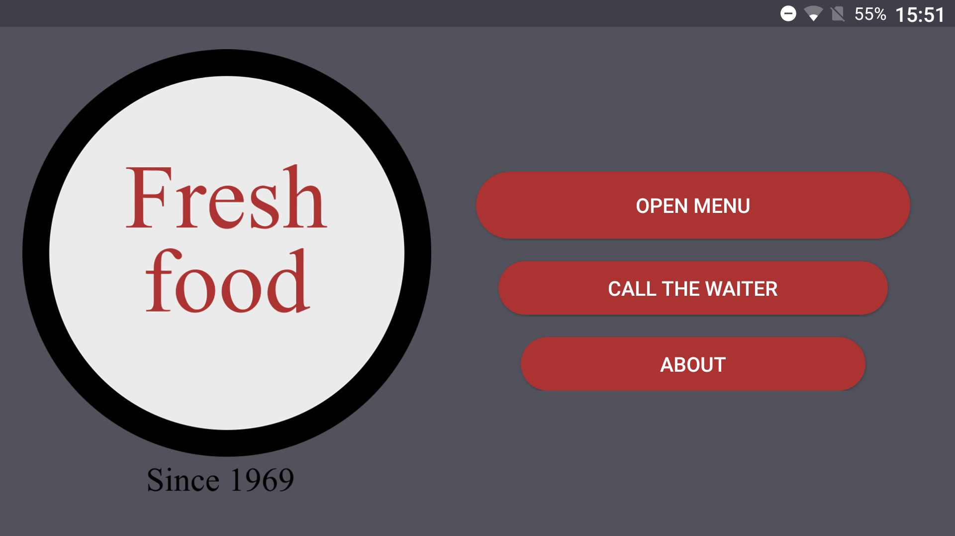
Main Activity
Mode Portrait
Mode landscape
Mode portrait

Slide 10
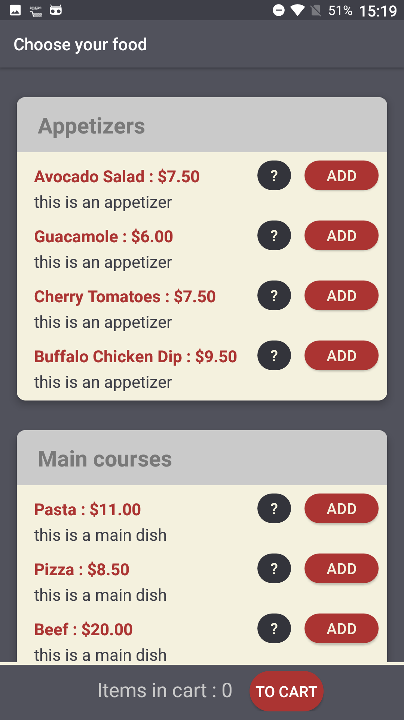
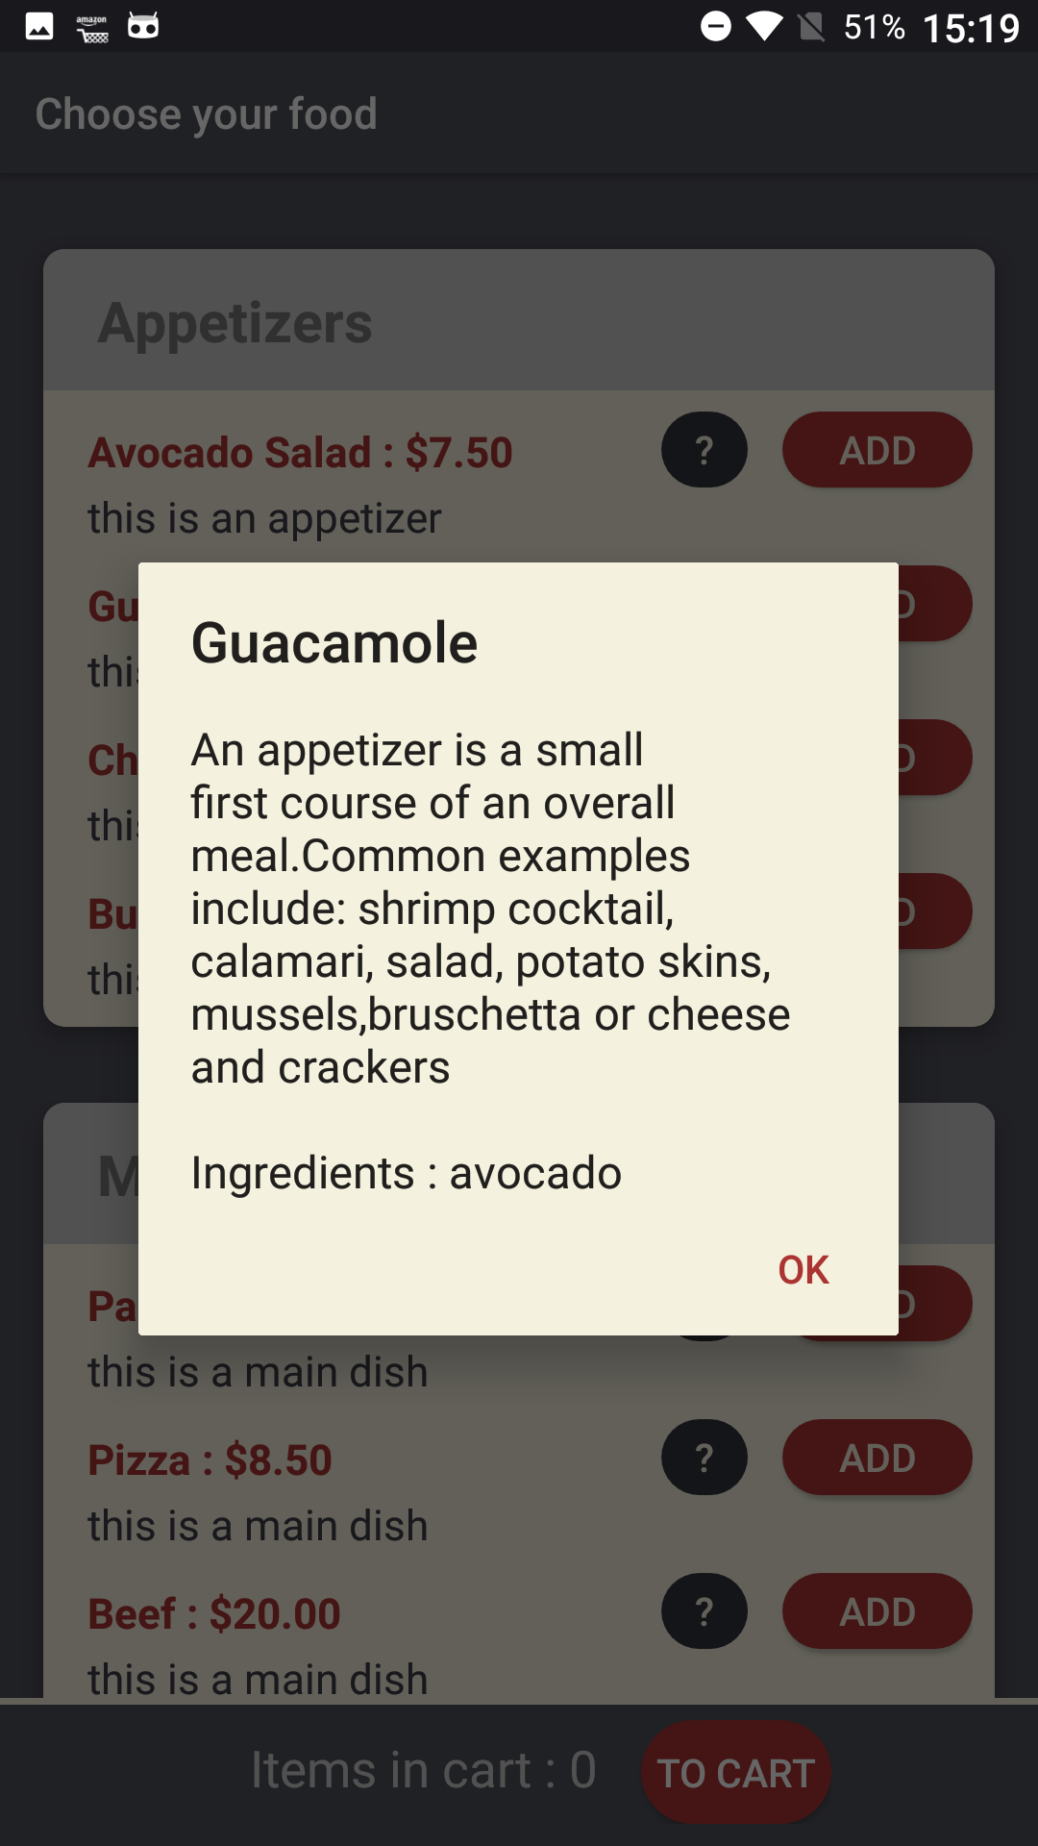
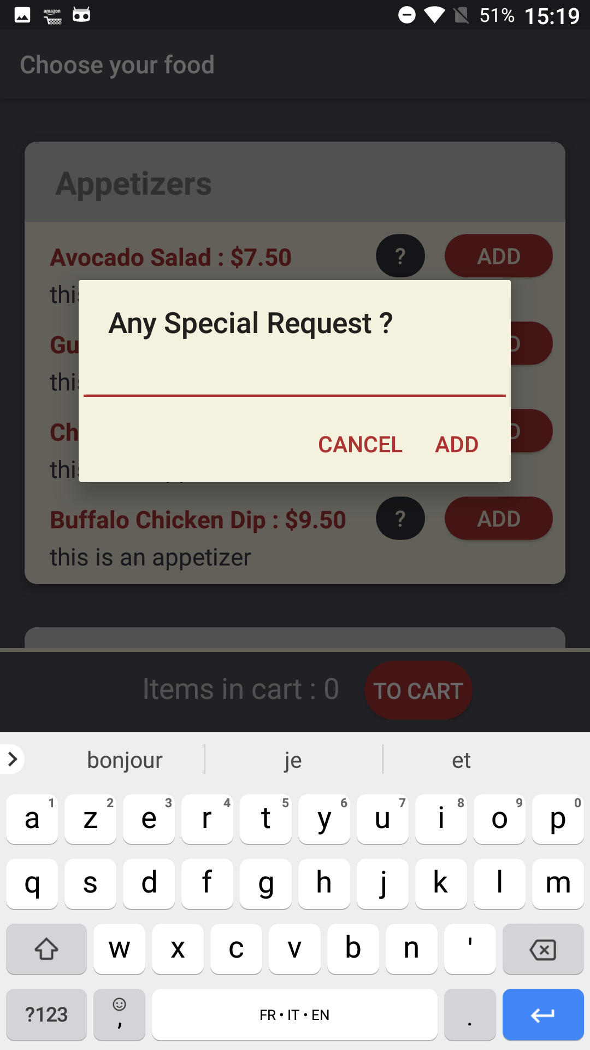

Food choose Activity

Slide 11
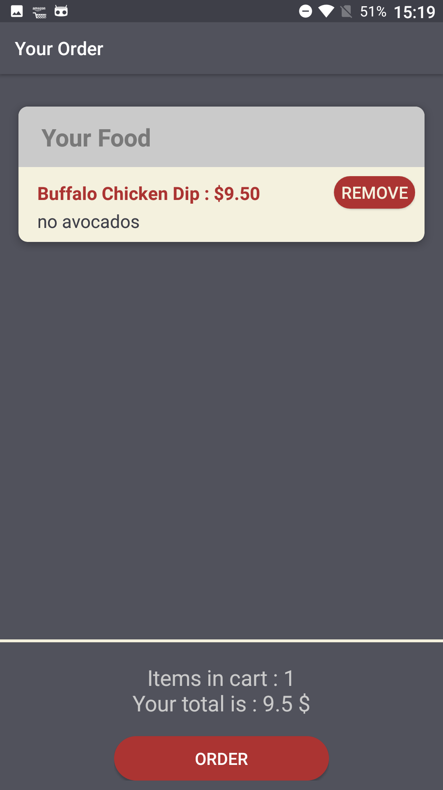
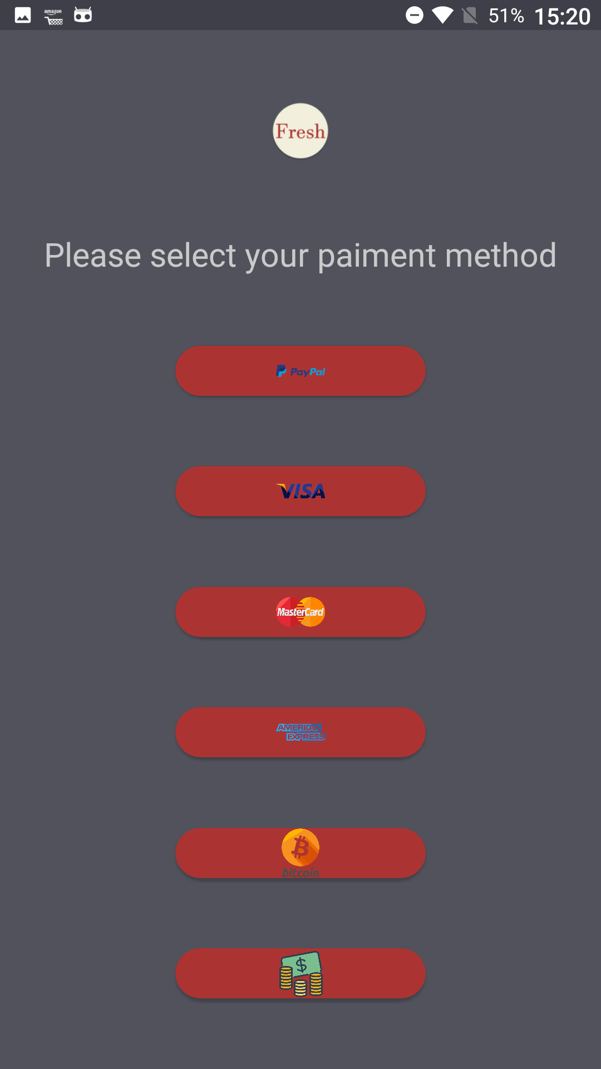
Pay Activity
Cart Activity

Slide 12
Fonctionnalitées implémentés
Ajouter un plat
Retirer un plat
Visualiser les informations détaillées
Visualiser la commande
Spécifier une demande spéciale
Commander & Payer
Appeler le serveur

Slide 13
Cycle de la conception ....
Comprendre et spécifier le contexte d’utilisation
Comprendre et spécifier les exigences utilisateurs et organisationnelles
Cycle de conception centrée-utilisateur
Evaluer les solutions au regard des exigences prédéfinies
Produire des solutions de conception

Slide 14
Merci de
votre attention !

